Slide 1
Operating System
CS 스터디 – OS(2)
DIT/SW

Slide 2
Operating System: 운영체제
Hardware Thread vs Software Thread
Software Thread: OS에 의해서 관리되는 실행 단위
Hardware Thread: 실제로 연산 작업을 실행하는 물리적 주체
예)
한 개의 hardware thread는 여러 software thread를 실행할 수 있음 (1:N)
Quad-core CPU가 코어당 2개 thread를 지원한다면 이는 8개의 작업을 동시에 처리함
JVM은 java thread를 OS의 native thread에 할당함.
만약 100개의 software thread를 만들었더라도 동시에 동작하는 개수는 native thread가 최대
Software thread
Hardware thread
OS
Scheduling
Core
CPU

Slide 3
Operating System: 인터럽트
인터럽트(Interrupt)
CPU가 프로그램을 실행하고 있을 때, 하드웨어 장치 사용이나 예외상항 처리가 필요한 경우 이를 알리는 것
외부 인터럽트 (External Interrupt)
전원 이상 인터럽트(Power fail interrupt): 정전, 파워 이상 등
기계 착오 인터럽트 (Machine check interrupt): CPU의 기능적 오류
외부 인터럽트 (External interrupt)
자원이 할당된 시간이 다 끝난 경우
키보드로 인터럽트 키를 누른 경우 (ex: Ctrl + Alt + Delete)
입출력 인터럽트 (I/O interrupt)
내부 인터럽트 (Internal Interrupt)
잘못된 명령이나 데이터를 사용할 때 발생
Trap 이라 불림
프로그램 검사 인터럽트 (Program check interrupt)
Division by zero
Overflow/Underflow
Various Exceptions

Slide 4
Operating System: 인터럽트
인터럽트(Interrupt)
소프트웨어 인터럽트 (Software Interrupt)
프로그램 처리 중 명령 요청에 의해 발생
감시 프로그램 호출(Supervisor Call, SVC) 동작을 수행하는 경우
인터럽트(Interrupt) 과정
Process A 실행 중 디스크에서 데이터를 읽어오는 명령을 받았다고 가정
Process A는 system call을 통해 인터럽트 발생시킴
CPU는 현재 진행 중인 기계어 코드까지 완료
현재까지 수행 중이던 상태를 PCB(Process Control Block)에 저장
PC(Program Counter, IP)에 다음에 실행할 명령 주소를 저장
인터럽트 벡터를 읽고 ISR 주소를 얻어 ISR(Interrupt Service Routine)로 점프하여 루틴을 실행
해당 코드를 실행
해당 일을 다 처리하면 다시 레지스터(모드비트)를 복원함
ISR 끝에 IRET 명령어에 의해 인터럽트가 해제
PC값을 복원하여 이전 실행 위치로 복원함

Slide 5
Operating System: 이중모드와 보호
이중모드 등장배경
현재 컴퓨터 환경은 여러 사람이 동시에 한 컴퓨터를 사용하는 구조 (서버 – 클라이언트)
하나의 컴퓨터 내에서도 여러 프로그램이 수행되는 경우가 다수 (다중 프로그래밍 시스템)
이런 경우 특정 컴퓨터나 프로그램의 잘못된 동작(STOP, HALT, RESET)으로 다른 개체가 영향을 주는 위험 존재
일반 사용자가 위와 같은 치명적 명령어 요청을 통해 문제를 발생하는 것을 예방하기 위해 등장
이중모드 (Dual-mode operation)
사용자(User) 모드: 제어권이 사용자에게 있으며 사용자 수준의 코드가 수행
관리자(Supervisor) 모드: 제어권이 운영체제에 있으며 운영체제 코드가 수행
관리자 모드를 시스템 모드(System mode), 모니터 모드(Monitor mode), 특권 모드(Privileged mode) 로 부르는 경우도 있음
특권 명령 (Privileged instruction): 특권 모드에서만 내릴 수 있는 명령
STOP, HALT, RESET, SET_TIMER 등
사용자 모드에서 특권 명령 사용 시 CPU 내부 인터럽트를 통해 요청 프로그램을 강제 종료하여 문제 발생 방지

Slide 6
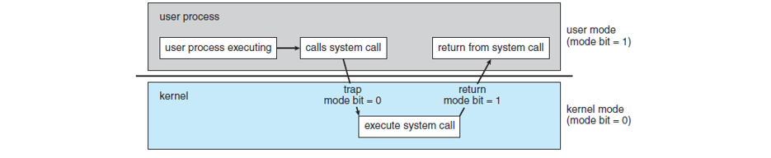
Operating System: 이중모드와 보호
이중모드 (Dual-mode operation)
모드 비트(mode bit)
이중모드는 CPU 내부 레지스터(register)의 비트(bit)를 활용한 플래그(flag)로 나타냄
모드 비트 == 1이면 사용자 수준 코드를 수행
모드 비트 == 0이면 운영체제 수준 코드를 수행
사용자의 하드웨어 자원 접근은 위험 동작 → 모두 관리자 모드로 처리
하드웨어 자원 접근이 필요한 경우 애플리케이션은 소프트웨어 인터럽트를 발생시켜 운영체제에 명령 위임
위와 같이 하드웨어 자원 관리 및 보호, 효율적 프로그램 실행을 위한 세 종류 Interrupt 가 존재

Slide 7
Operating System: 이중모드와 보호
하드웨어 보호 (Hardware protection)
운영체제의 보호 대상 세 가지
입출력 장치
메모리
CPU
입출력 장치 보호
in, out 과 같은 입출력 명령을 특권 명령으로 설정하여 혼선 발생 예방
메모리 보호
MMU(Memory Management Unit)을 사용해 범위를 넘어가는 접근 방지
CPU 보호
사용자의 실수 또는 고의로 인한 CPU 독점을 방지 필요
Timer를 두어 일정 시간이 지나면 타이머 인터럽트를 발생시킴
인터럽트 발생 후 ISR로 이동하고 각 프로그램의 CPU 점유 시간을 측정해 적절히 분배되도록 조정

Slide 8
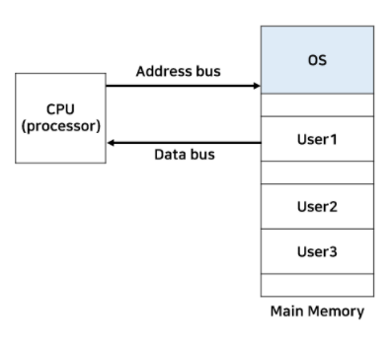
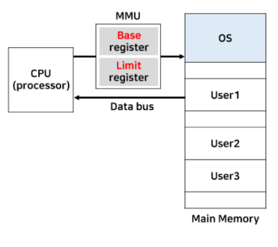
Operating System: 이중모드와 보호
메모리 보호
여러 개의 Application 이 메모리에 존재하는 경우
CPU는 address bus를 통해 메모리 주소에 접근
이때, 각 프로그램은 프로그램에 할당된 메모리 주소 범위 안의 경우에만 접근할 수 있음
Address bus 중간에 설치된 하드웨어 칩인 MMU가 통과를 결정함

Slide 9
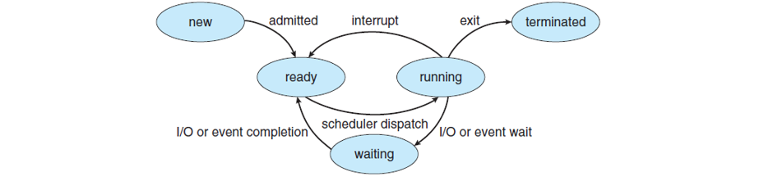
Operating System: 프로세스 관리
프로세스 상태
New: 프로그램이 메인 메모리에 할당
Ready: 할당된 프로그램이 초기화와 같은 작업을 통해 실행되기 위한 모든 준비를 마침
Running: CPU가 해당 프로세스를 실행
Waiting: 프로세스가 끝나지 않은 시점에서 I/O로 인해 CPU를 사용하지 않고 다른 작업
Terminated: 프로세스가 완전히 종료
[프로세스 상태 전이도]

Slide 10
Operating System: 프로세스 관리
PCB (Process Control Block)
프로세스에 대한 모든 정보가 모인 곳
Task Control Block(TCB)라고도 불림
운영체제가 관리하는 메모리 영역에 저장되어 사용자의 접근으로부터 보호됨
각 PCB는 Process Table에 기록됨
포함된 정보
프로세스 상태
프로세스 번호(PID)
해당 프로세스의 PC(Program Counter)
Register 값
MMU 정보
CPU 점유시간
PID | PCB
1 | Adress1
2 | Adress2
3 | Adress3
PCB1
PID
State
…
PCB1
PID
State
…

Slide 11
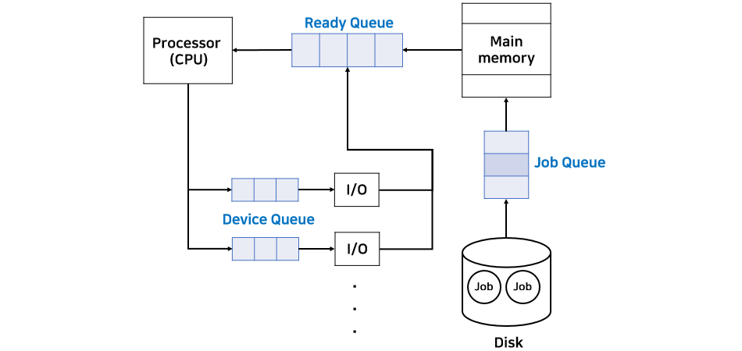
Operating System: 프로세스 관리
프로세스 큐 (Process queue)
프로세스는 여러 개가 수행될 수 있음
실행 순서가 필요하며 실행을 대기하는 곳을 큐(queue)라고 함
Job Queue: 하드디스크에 있는 프로그램이 실행되기 위해 메인 메모리의 할당 순서를 기다리는 큐
Ready Queue: CPU 점유 순서를 기다리는 큐
Device Queue: I/O를 하기 위한 여러 장치별로 대기하는 큐
이러한 큐에는 각 프로세스의 PCB 정보가 저장
PCB 정보를 기반으로 하여 순서를 정해주는 알고리즘 존재 (스케줄링, Scheduling)

Slide 12
Operating System: 프로세스 관리
멀티프로그래밍 (Multiprogramming) 관련 용어
단일 프로세서(CPU) 환경에서 여러 개의 프로세스가 동시에 실행되는 것
Degree of multiprogramming
현재 메모리에 할당되어 있는 프로세스 개수
I/O bound process vs CPU bound process
I/O bound process: 입출력 작업이 차지하는 비중이 높은 프로세스
CPU bound process: 연산 작업이 차지하는 비중이 높은 프로세스
Medium-term scheduler
주기적으로 메인 메모리의 전체 프로세스를 검사해 보조기억장치로 옮길 프로세스를 찾음
이러한 작업을 Swapping이라 함
Swap in: 메인 메모리에서 하드 디스크로
Swap out: 하드 디스크에서 메인 메모리로
Context Switching (문맥전환)
Scheduler: 알고리즘에 따라 우선순위를 정하여 실행할 프로세스를 선택 (CPU Scheduler)
Dispatcher: 실제 문맥교환이 발생하면 CPU 내부 데이터를 새로 시작되는 프로세스 데이터로 바꿈
Context switching overhead: 이를 줄이기 위해 dispatcher 구현 코드 효율을 높이는 것이 좋음

Slide 13
Operating System: CPU 스케줄링
CPU 스케줄링
다음 프로세스를 선택하는 알고리즘(CPU Scheduling Algorithm)
다양한 방법이 존재함
선점형(Preemptive) vs 비선점형(Non-preemptive)
선점형(Preemptive): 다른 프로세스의 CPU 강제 점유 가능
비선점형(Non-preemptive): 다른 프로세스의 CPU 강제 점유 불가능
스케줄링 척도 (Scheduling criteria)를 이용해 스케줄링 효율을 분석할 수 있음
CPU Utilization(이용률, %): CPU가 수행되는 비율
Throughput(처리율, jobs/sec): 단위 시간당 처리하는 작업의 수
Turnaround time(반환시간): 프로세스의 처음 시작 시간부터 종료하는데 까지 걸린 시간
Waiting time(대기시간): CPU를 점유하기 위해 ready queue에서 기다린 시간
Response time(응답시간): 입력에 대한 반응 시간

Slide 14
Operating System: CPU 스케줄링
CPU 스케줄링 알고리즘
First-Come, First-Served (FCFS)
Shortest-Job-First (SJF)
Priority
Round-Robin (RR)
Multilevel Queue
Multilevel Feedback Queue

Slide 15


Operating System: CPU 스케줄링
First-Come, First-Served (FCFS)
먼저 온 프로세스가 먼저 CPU를 점유하는 방식
비선점형으로 동작
평균 대기시간 측면에서 비효율적으로 동작할 가능성 있음
작업 시간이 긴 프로세스부터 요청이 들어온 경우 나머지들이 오래 기다림 (Convoy Effect)
Process | Burst Time (msec)
P1 | 24
P2 | 3
P3 | 3
P1 | P2 | P3
$\frac{0+24+27}{3}$ = 17 msec
0
24
27
30
P2 | P3 | P1
$\frac{6+3+0}{3}$ = 3 msec
0
3
6
30

Slide 16
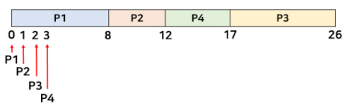
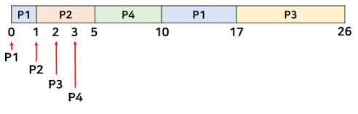
Operating System: CPU 스케줄링
Shortest-Job-First (SJF)
가장 짧게 수행되는 프로세스가 가장 먼저 수행되는 것
선점형, 비선점형 모두 가능
수학적으로 가장 짧은 평균 대기시간을 가지는 것이 증명되었으나 비현실적
실제 프로세스 별 Burst Time을 측정하는 방법은 오버헤드가 큰 작업으로 잘 사용되는 편이 아님
Process | Burst Time (msec) | Arrival time
P1 | 8 | 0
P2 | 4 | 1
P3 | 9 | 2
P4 | 5 | 3
비선점형 (7.75 msec)
선점형 (6.5 msec)

Slide 17

Operating System: CPU 스케줄링
Priority
우선순위가 높은 프로세스가 먼저 선택되는 알고리즘
우선순위를 정하는 요소
내부요소(Internal): time limit, memory requirement, I/O to CPU burst 등
외부요소(External): 투자된 정도, 정책적 중요도
선점형 방식과 비선점형 방식 모두 사용가능
기아(Starvation)문제가 발생할 수 있으며 aging을 통해 해결
Process | Burst Time (msec) | Priority
P1 | 10 | 3
P2 | 1 | 1
P3 | 2 | 4
P4 | 1 | 5
P5 | 5 | 2
8.2 msec

Slide 18

Operating System: CPU 스케줄링
Round-Robin (RR)
원 모양으로 모든 프로세스가 돌아가며 스케줄링
시분할 시스템에서 주로 사용하는 방식
Time Quantum(Time Slice)이 지나면 다음 프로세스 작업으로 CPU를 넘겨줌
Time Quantum이 짧으면 Switching Overhead 매우 증가
Time Quantum이 무한이면 FCFS와 동일하게 동작
Process | Burst Time (msec)
P1 | 24
P2 | 3
P3 | 3
Time Quantum = 4 msec

Slide 19

Operating System: CPU 스케줄링
Multilevel Queue
각 프로세스 그룹에 따라 큐를 여러 개 두어 사용함
프로세스 그룹 예시
System processes: 운영체제 커널 수준의 프로세스
Interactive processes: 유저 수준의 대화형 프로세스
Interactive editing processes: 텍스트 작성과 관련된 프로세스
Batch processes: 일정량을 한 번에 처리하는 프로세스 (ex: 컴파일러)
큐마다 우선순위 지정 가능하며 서로 다른 스케줄링 방식 적용 가능

Slide 20
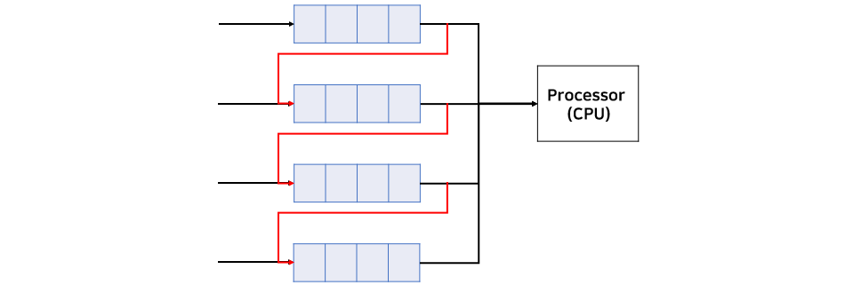
Operating System: CPU 스케줄링
Multilevel Feedback Queue
여러 큐를 두어 대기 프로세스를 관리한다는 것이 특징
모든 프로세스는 가장 위의 큐에서 CPU 점유 대기
대기 시간이 길어질 경우 아래 큐로 이동
각 큐마다 서로 다른 방식의 정책을 적용할 수 있음

Slide 21
Reference
Reference
기술 면접: OS
운영체제란?
운영체제 면접 예상 질문과 답변

